Slide 1
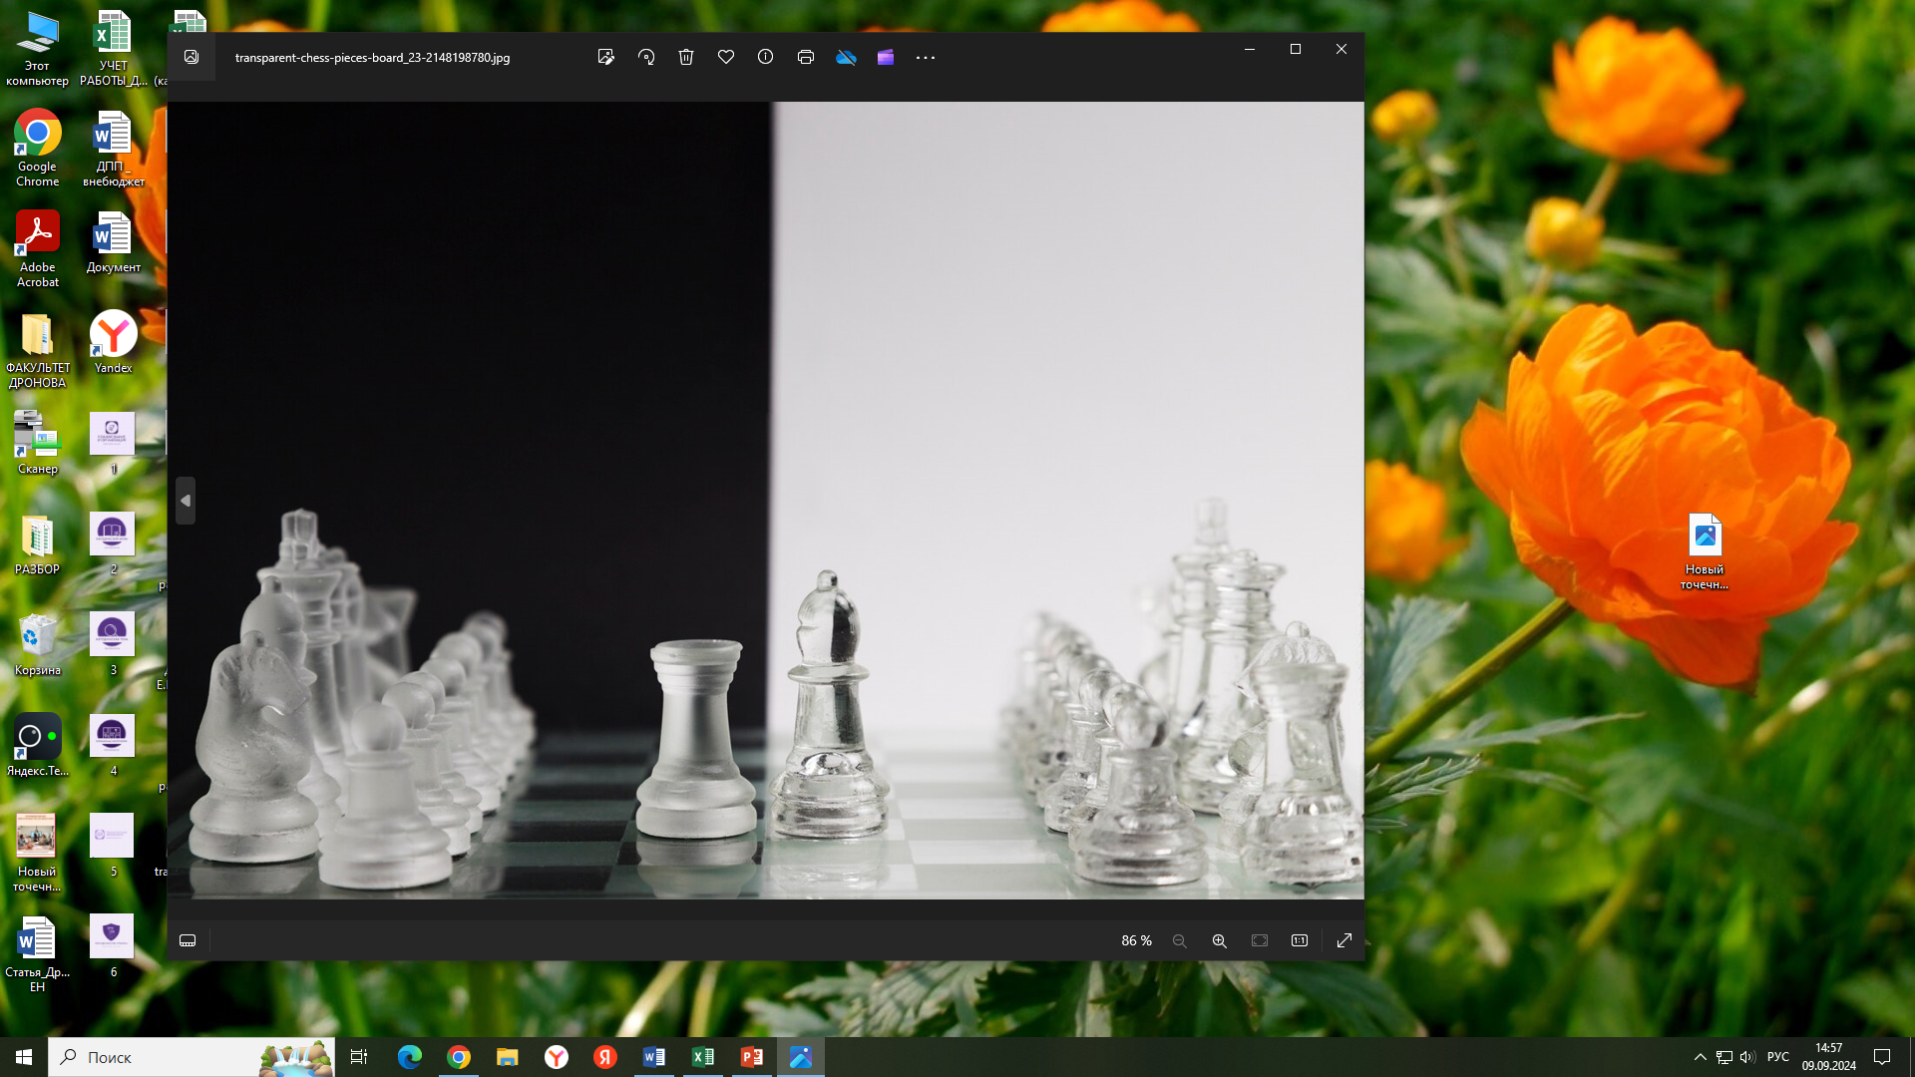
«Игровые технологии в преподавании шахмат на уровне НОО»
ИГРОВЫЕ ТЕХНОЛОГИИ В ПРЕПОДАВАНИИ ШАХМАТ
Интерактивная игра
«Ход конём»
Шпомер Анна Александровна,
учитель английского языка, МБОУ «Енисейская СОШ» Бийского района

Slide 2

Цель игры:
популяризация шахматной игры среди учащихся младшего школьного возраста, интеграция личности ребенка в мировую шахматную культуру.

Slide 3
Требования к проведению:
Интерактивная игра рекомендуется к проведению на занятиях внеурочной деятельности, связанной с развитием навыков игры в шахматы. Ориентирована на учащихся 1-4 классов. Предполагает участие двух команд в составе 8-10 человек. Положение игры заранее заверяется директором (Приложение), предусматриваются наградные документы и небольшие призы для победителей.
Необходимое оборудование:
ноутбук с установленной программой PowerPoint,
проектор, экран
либо
интерактивная панель.

Slide 4
Инструкция для участников:
Для проведения игры учащиеся делятся на две команды, одна из которых будет в дальнейшем выбирать вопросы закрепленные за черными, а другая – за белыми шахматами. Конкурсные материалы состоят из вопросов трех категорий сложности: пешки (шахматные термины, история возникновения игры, интересные факты, простые шахматные задачи), фигуры (шахматные задачи в один ход в соответствии с выбранной фигурой) и король (шахматные задачи в два хода). Верные ответы оцениваются одним, двумя или тремя баллами соответственно. Для выбора вопроса нужно кликнуть щелчком мыши по определенной фигуре или пешке. Правильный ответ
выводится на экран щелчком мыши. Для возвращения на
игровое поле используется клик по картинке в правом
нижнем углу экрана. В заключительной части происходит
подсчет баллов и подводятся итоги игры.

Slide 5
Инструкция для участников:
Для лучшего понимания ценности фигур при оценивании ответов рекомендуется использовать жетончики с изображением фигур и пешек (Приложение). При этом с детьми заранее повторяется ценность фигур:
Одна пешка = один балл
Один конь или слон = три пешки
Одна ладья = пять пешек
Один ферзь = девять пешек
В ходе игры команды сначала получают за правильные ответы жетончики с пешками, но когда их количество увеличивается, вправе обменять
определенное количество жетонов с пешками на жетоны с
шахматными фигурами. По количеству набранных на всех
жетонах баллах выявляется команда-победитель.

Slide 6
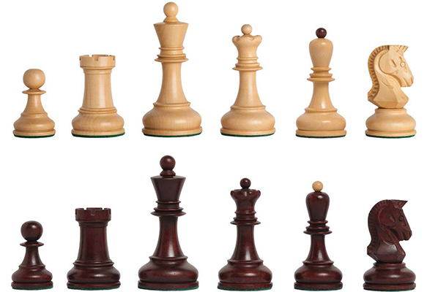
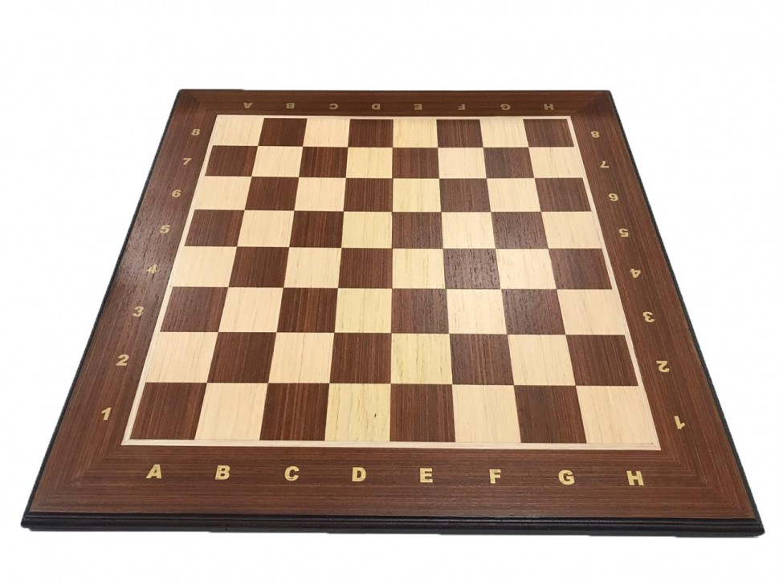
«Шахматы — это по форме игра, по содержанию — искусство, а по трудности овладения игрой — наука».
Тигран Петросян

Slide 7

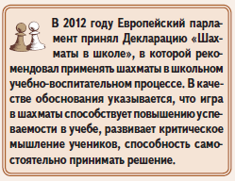
Сколько фигур у каждого игрока в начале игры?
16 фигур.

Slide 8
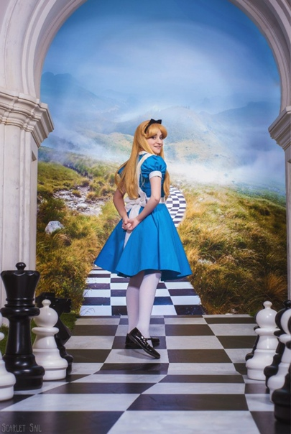
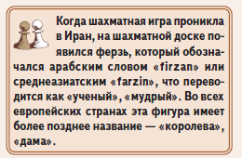
Как звали девочку, которая испытала много шахматных приключений в Зазеркалье?
Алиса

Slide 9
Все шахматные дорожки и поля имеют свои обозначения. Как называются ряды полей, идущие слева направо на шахматной доске, которые обозначаются цифрами?
Горизонтали

Slide 10
Все шахматные дорожки и поля имеют свои обозначения. Как называются ряды полей, идущие снизу вверх на шахматной доске, которые обозначаются буквами?
Вертикали

Slide 11
Все шахматные дорожки и поля имеют свои обозначения. Как называются косые линии, идущие от одного края доски к другому, которые состоят из полей одного цвета?
Диагонали

Slide 12
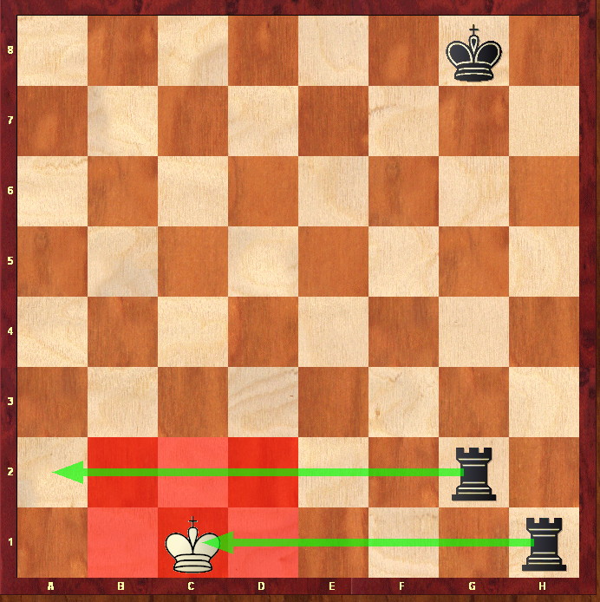
Как называется мат королю, поставленный двумя ладьями, расположенными на соседних вертикалях или горизонталях?
Линейный

Slide 13
Может ли белая пешка побить какую-либо из черных, учитывая, что последний ход черных был D7-D5?
Да (взятие на проходе)

Slide 14
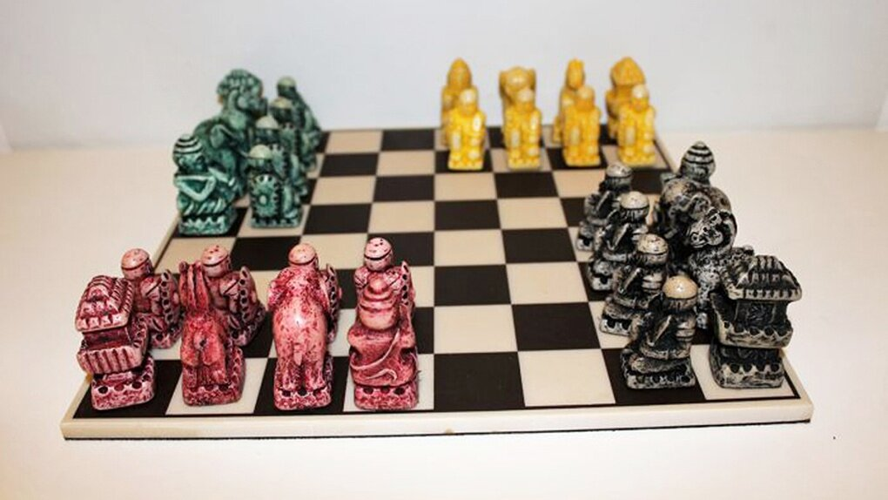
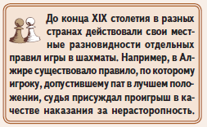
Что в переводе с санскритского языка обозначает древнее название шахмат «чатуранга»?
Четыре ранга (отряда)

Slide 15
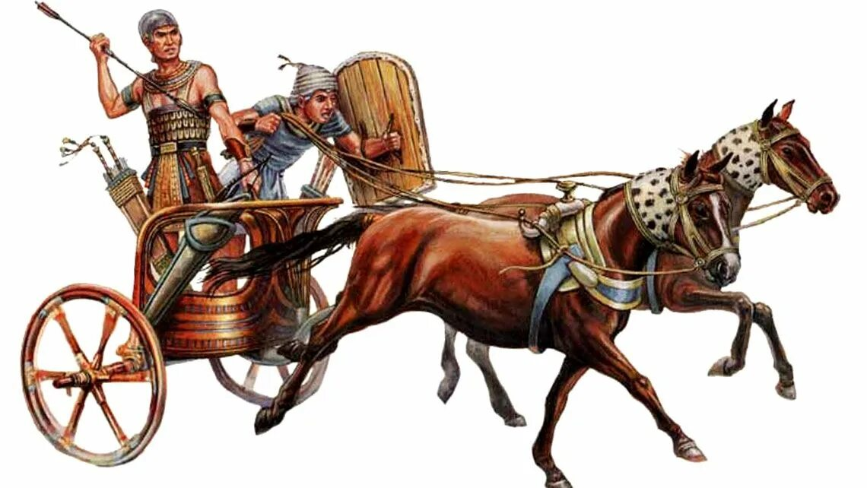
Какой современной шахматной фигуре соответствует «боевая колесница», изначально использовавшаяся в шахматной игре?
Ладье

Slide 16

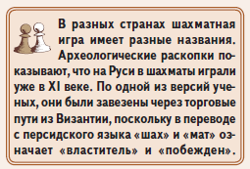
В каком англоязычном городе был проведен первый международный шахматный турнир в 1851 году?
Лондон

Slide 17
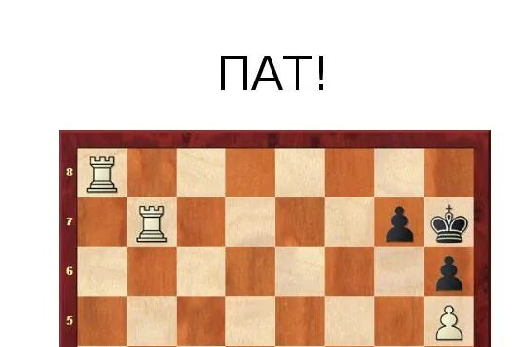
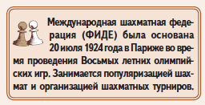
Как называется положение фигур на доске, когда королю не объявлен шах, но ни он сам, ни одна из фигур и пешек его цвета не могут сделать ни одного хода при своей очереди?
Пат

Slide 18
В какую фигуру нужно превратить черную пешку, чтобы она одновременно напала на две белые фигуры?
В коня

Slide 19
В какую фигуру нужно превратить черную пешку, чтобы поставить мат белым?
В ферзя

Slide 20
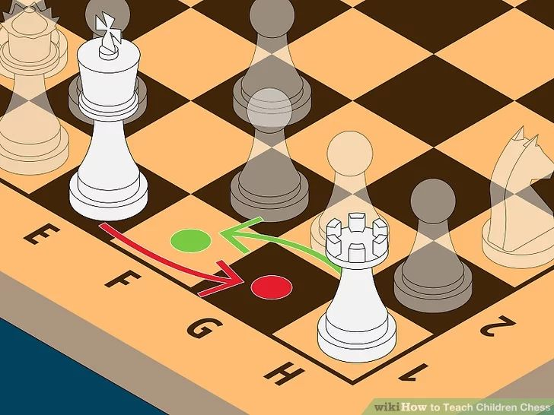
Как называется особый ход в шахматах, когда игрок перемещает две фигуры?
Рокировка

Slide 21
С помощью какого шахматного атрибута регулируется длительность шахматной партии?
Шахматные часы

Slide 22
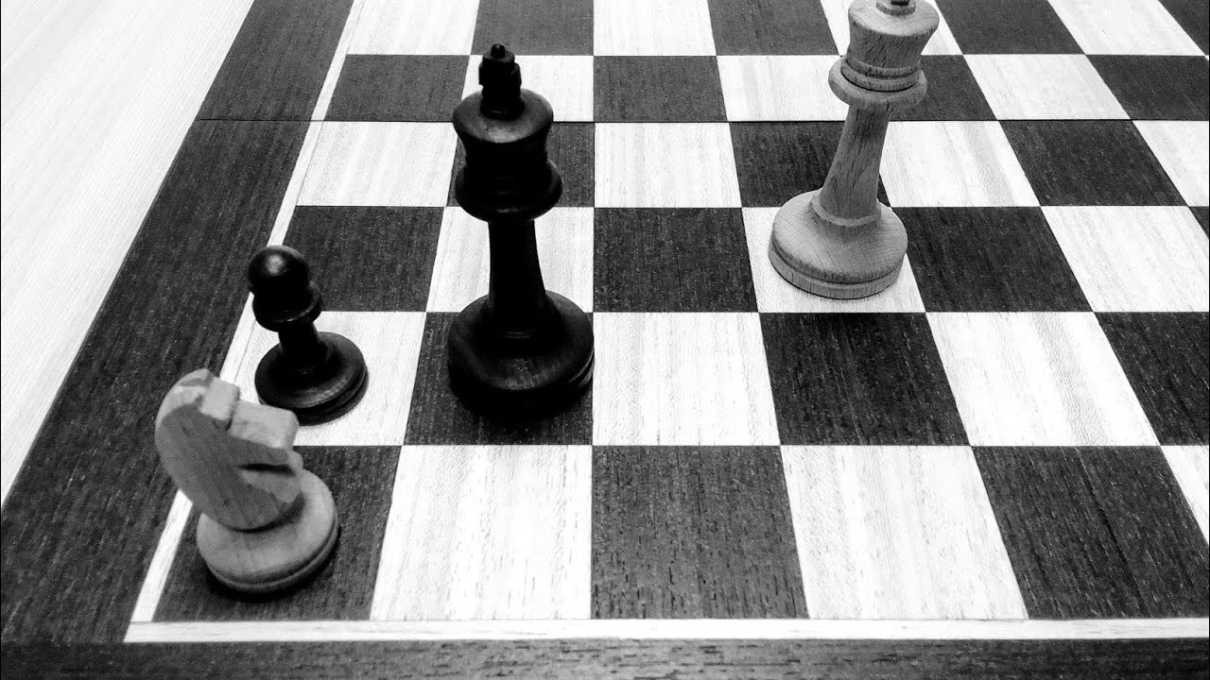
Что такое эндшпиль?
Заключительная часть шахматной партии

Slide 23
Поставьте мат белым ферзем в один ход.
Фd6-f6

Slide 24
Нанесите сквозной удар черной фигурой.
c2-c1Ф

Slide 25
Поставьте мат черным конем в один ход.
Кe5-d3

Slide 26
Поставьте мат черным конем в один ход.
Кf5-h4

Slide 27
Нанесите двойной удар белым конем.
Кf5-e7

Slide 28
Нанесите двойной удар белым конем.
Кb5-d6

Slide 29
Нанесите сквозной удар белой ладьей.
Лb8-e8

Slide 30
Поставьте мат белой ладьей в один ход.
Лh1-h7

Slide 31
Поставьте мат черной ладьей в один ход.
Лe5-е3

Slide 32
Поставьте мат черными в один ход.
Лh8-g8

Slide 33
Поставьте белым слоном мат в один ход.
Сf1-a6

Slide 34
Поставьте белым слоном мат в один ход.
Сh5-g6

Slide 35
Нападите черным слоном на две фигуры белых, поставив шах.
Сd7-f5

Slide 36
Поставьте мат черным слоном в один ход.
Сe2-f3

Slide 37
Поставьте мат белыми в два хода.
Лh1-h7
Крh8-h7
Фc3-h3X

Slide 38
Поставьте мат черными в два хода.
Фg6-g3
Ch1-g2
Фg3-g2X

Slide 39
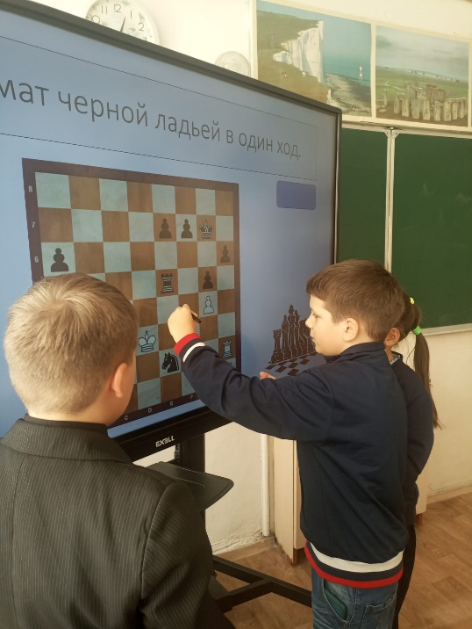
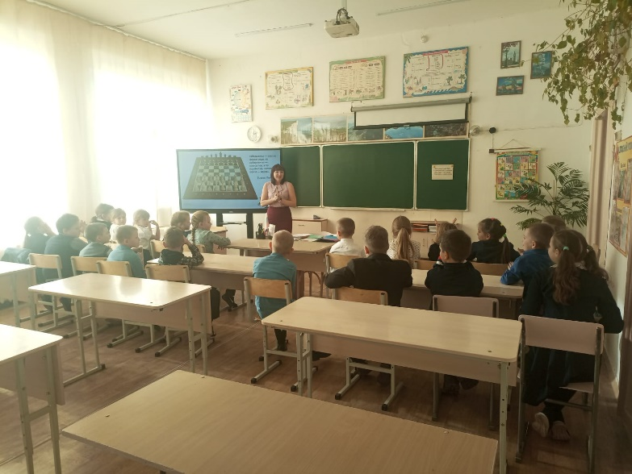
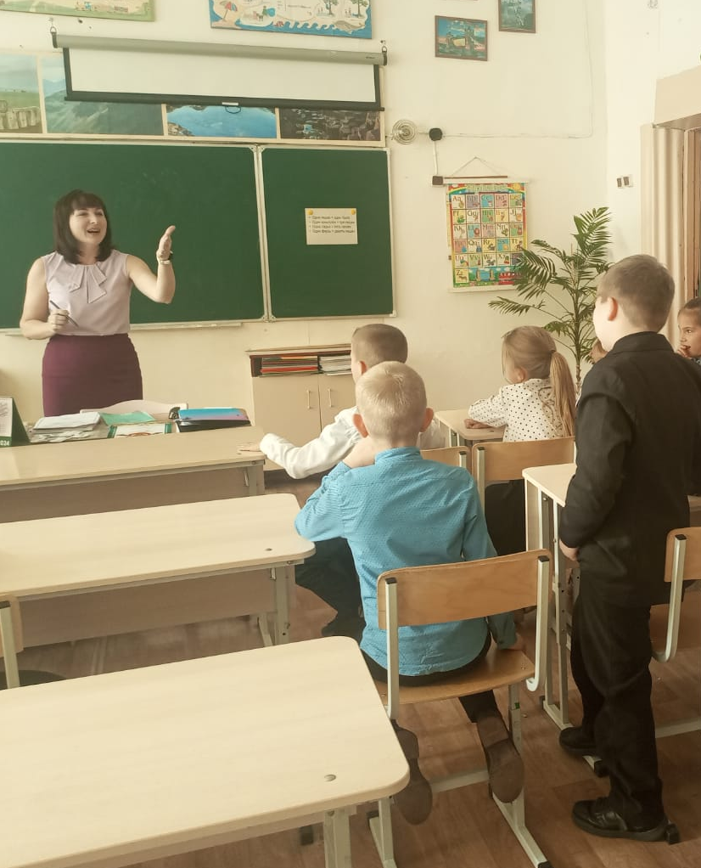
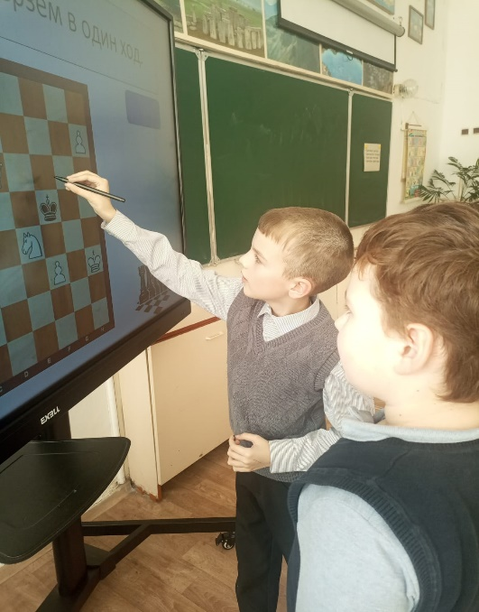
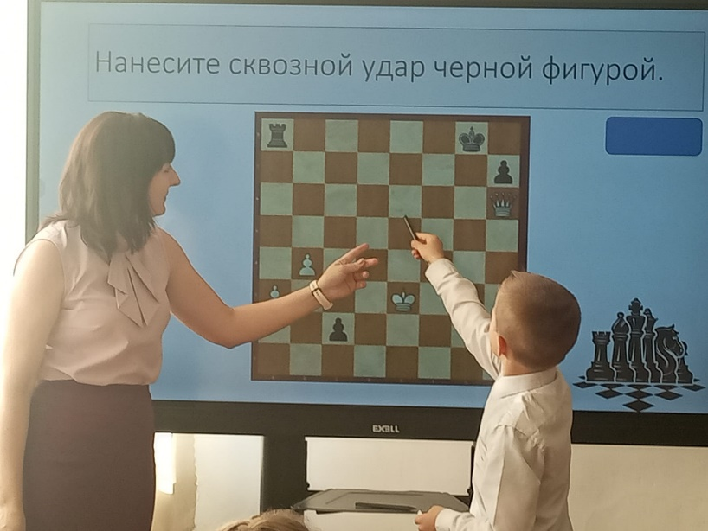
Апробация игры в учебно-воспитательном процессе: фотоколлаж
Игра была успешно проведена с учениками начальных классов 6 ноября 2024 г. на занятии внеурочной деятельности
«Шахматная школа».

Slide 40
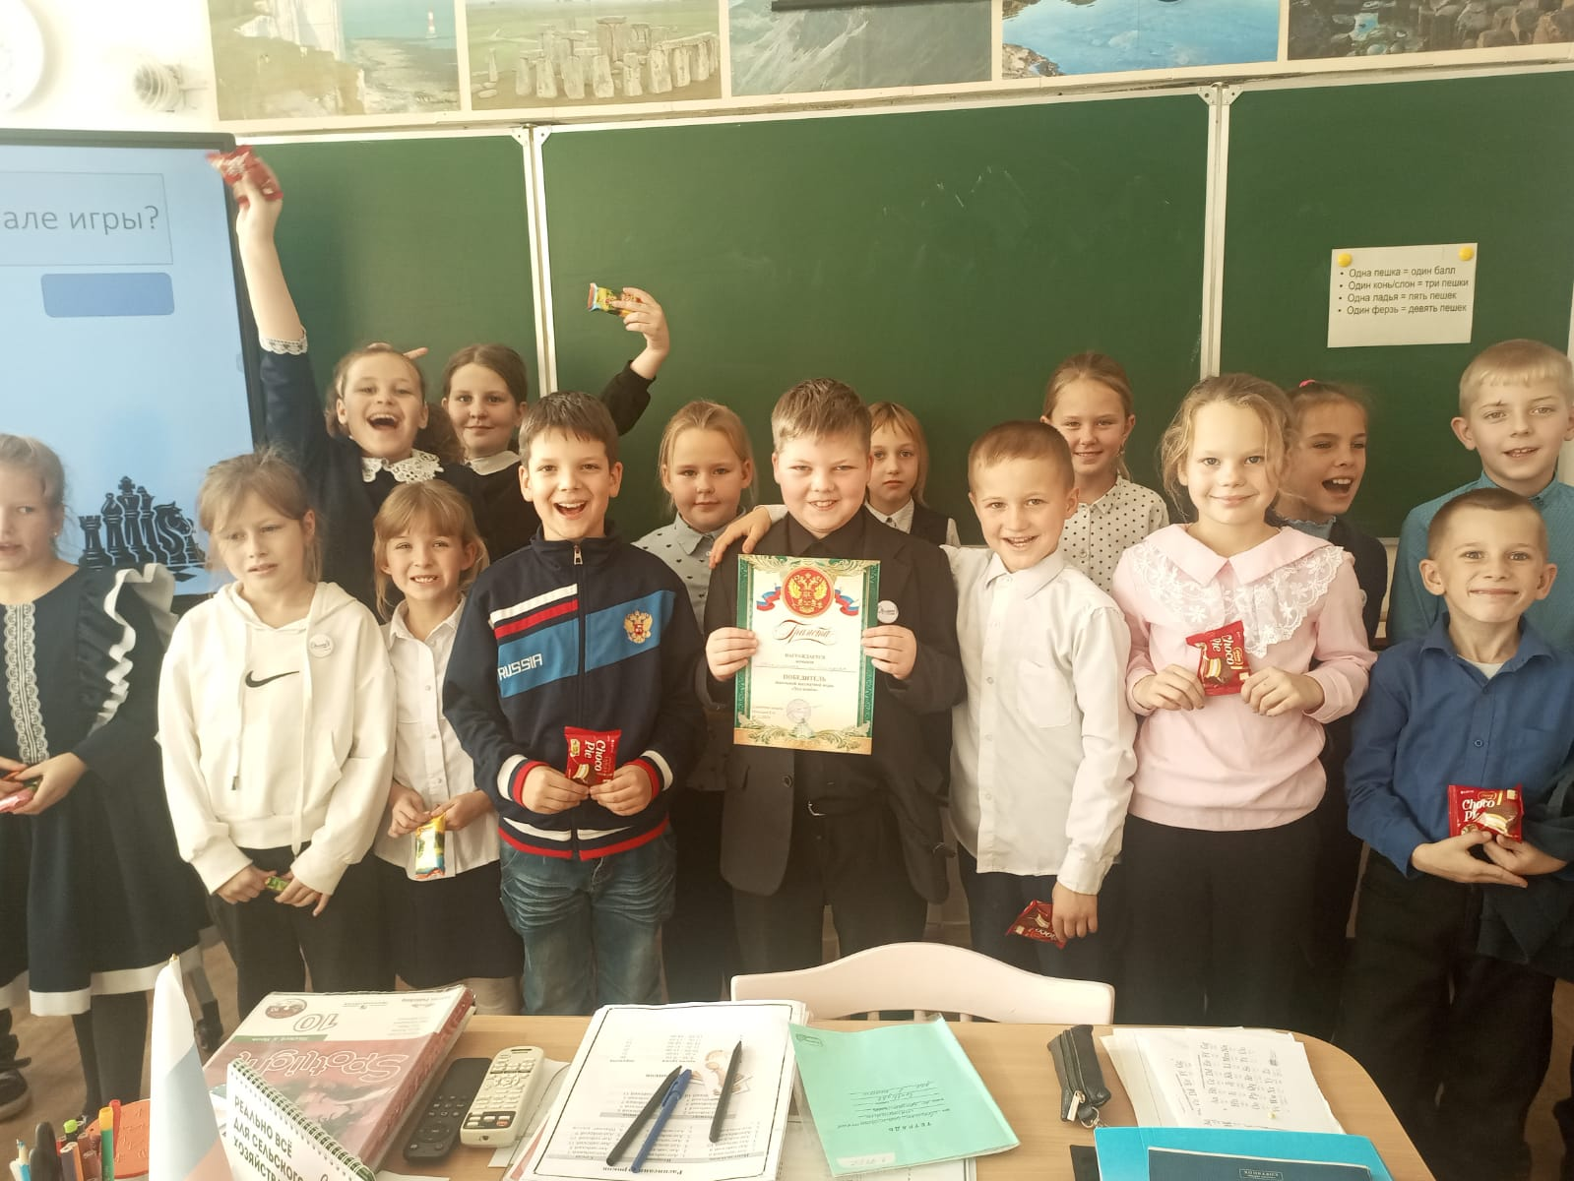
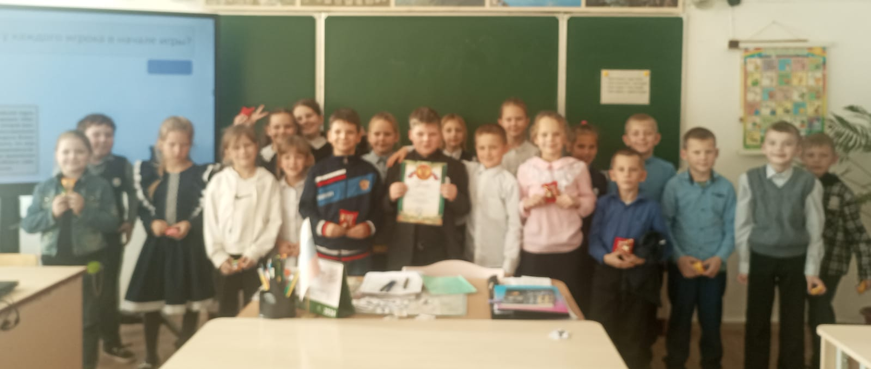
Апробация игры в учебно-воспитательном процессе: фотоколлаж

Slide 41
Ссылки на использованную литературу и интернет-ресурсы:
Барский Владимир. Шахматная школа. Методическое пособие для учителя: учебное пособие для учителей, преподающих шахматы в младших классах общеобразовательных школ / В. Барский – Москва, ВАКО 2016. – 176 с.
Барский Владимир. Шахматная школа: учебник для младших классов / В. Барский; худож.: Алексей Вайнер. — Москва: Поляндрия: Библиотека РШФ, 2016. — 96 с. : ил.
Барский Владимир. Шахматная школа. Первый год обучения: Рабочая тетрадь / В. Барский – М.: ВАКО, 2018. – 48 с.: ил.
Романова Инна. Шахматы для начинающих. Правила, стратегии и тактика игры./И. Романова - Москва: АСТ, 2014. — 160 с.: ил. — (Иллюстрированный самоучитель)
Всероссийский конкурс «Занимательные шахматы»
(для учащихся 3-4 классов) [Электронный ресурс]. – Режим доступа:
https://www.mir-konkursov.ru/arhiv/view/?kid=539

Slide 42
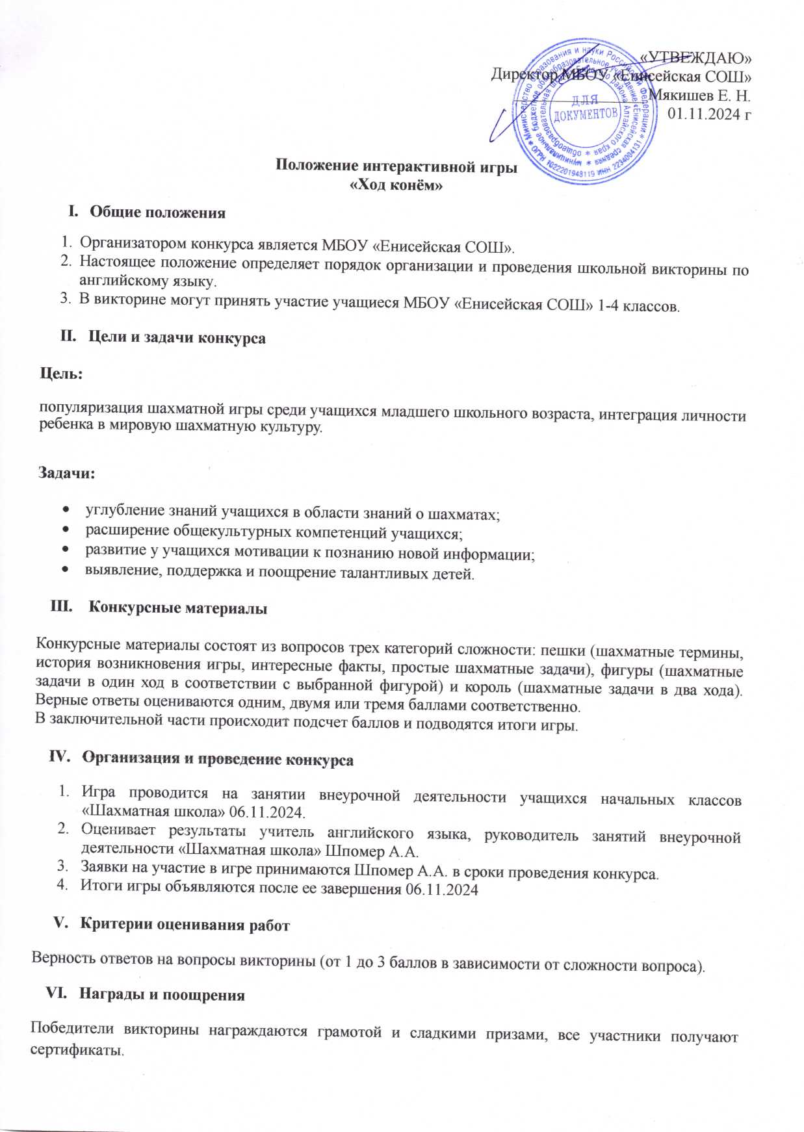
Приложение (положение игры «Ход конём», жетоны)

Slide 43
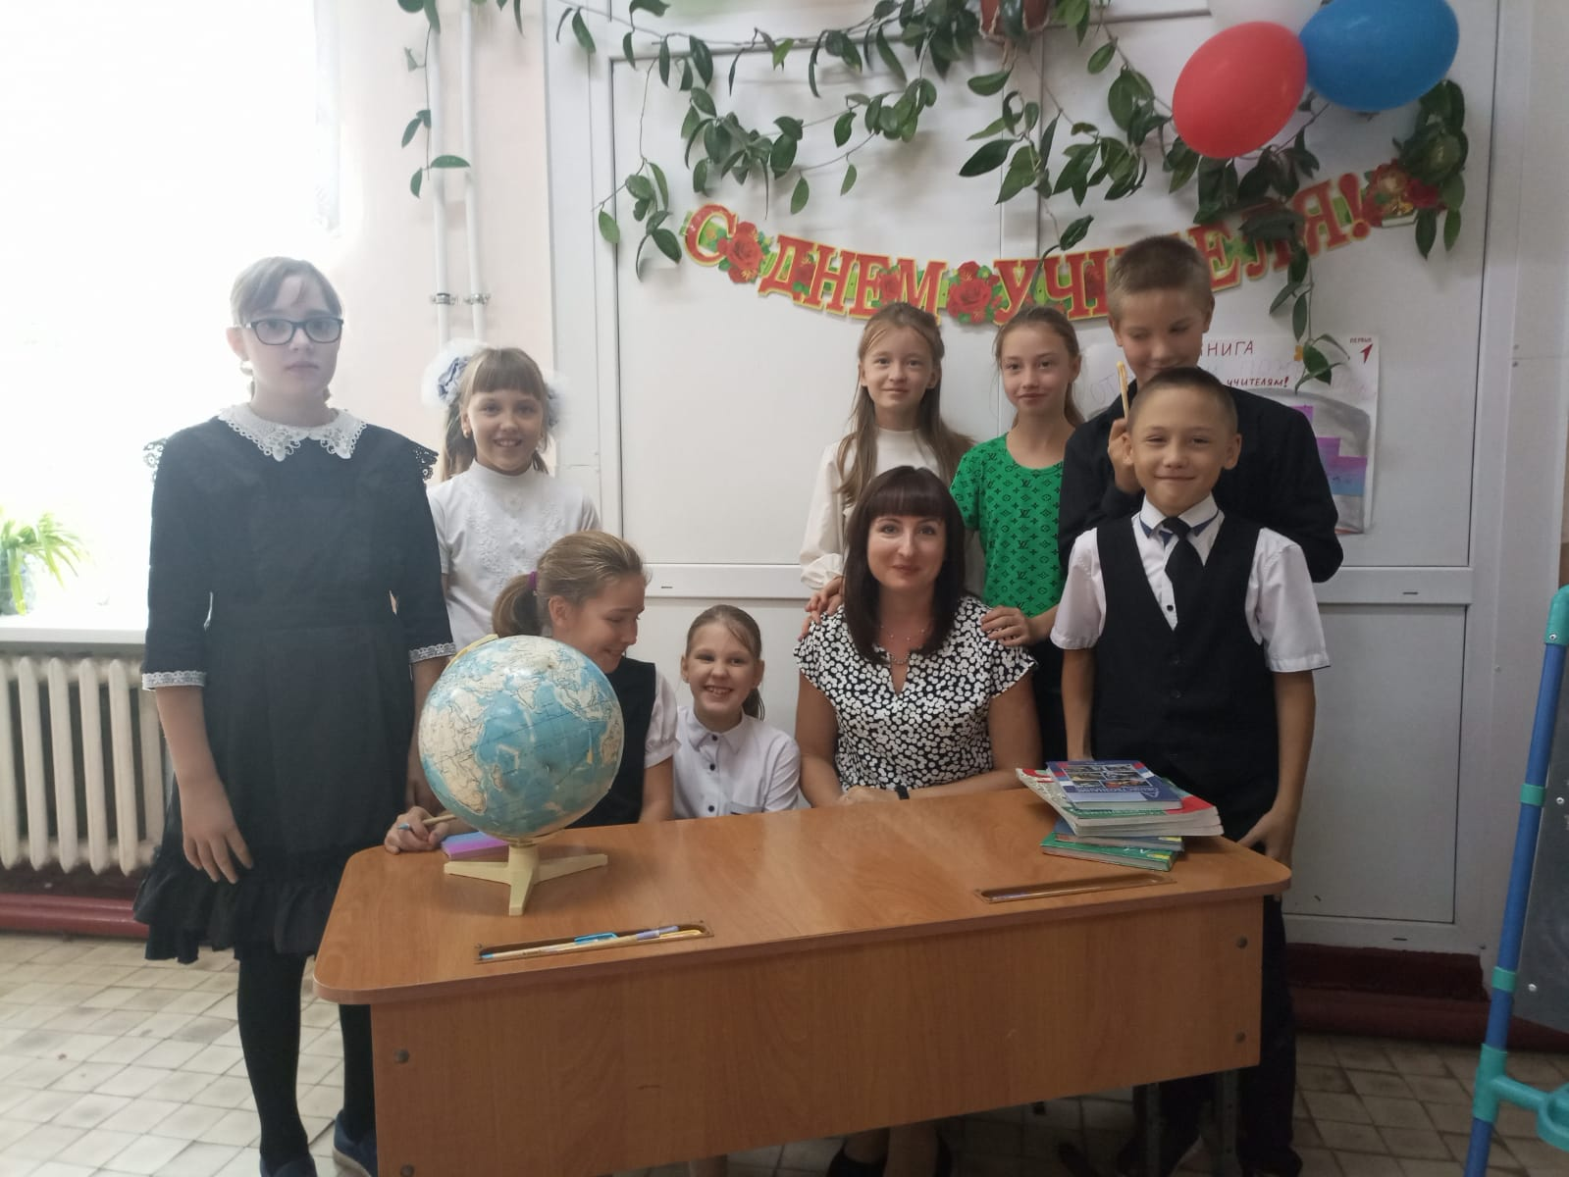
Контакты для консультативной помощи и поддержки по проведению игры (телефон, электронная почта):
shpomer.anyutka@mail.ru
89069623663

